Slide 1
Educazione Finanziaria per le Famiglie
Formazione per il Formatore Modulo 2
Individuazione della terminologia e dei concetti finanziari principali e valutazione dei rapporti finanziari nelle varie comunità

Slide 2
Lo scopo del modulo è quello di individuare la terminologia ed i concetti finanziari principali e di valutare i rapporti finanziari nelle varie comunità
Obiettivi Didattici
I partecipanti sapranno:
Utilizzare e spiegare con sicurezza il linguaggio e la terminologia finanziaria principali.
Esaminare i rapporti finanziari nelle varie comunità.
Spiegare e confrontarsi su tematiche come budgeting, planning, risparmio, debito, prestito e spesa.

Slide 3
Modulo 2 Mappa Concettuale della Sessione
Obiettivi didattici
Attività di riscaldamento
Terminologia finanziaria
Denaro e Cultura
App Money Matters
Budgeting
Fine

Slide 4
Attività di Riscaldamento M2.1 Presentazione e condivisione di idee
Presenta i nuovi partecipanti se ci sono
Condividi le tue esperienze o idee in materia di insegnamento di educazione finanziaria

Slide 5
Linguaggio e Terminologia Finanziaria Principali

Slide 6
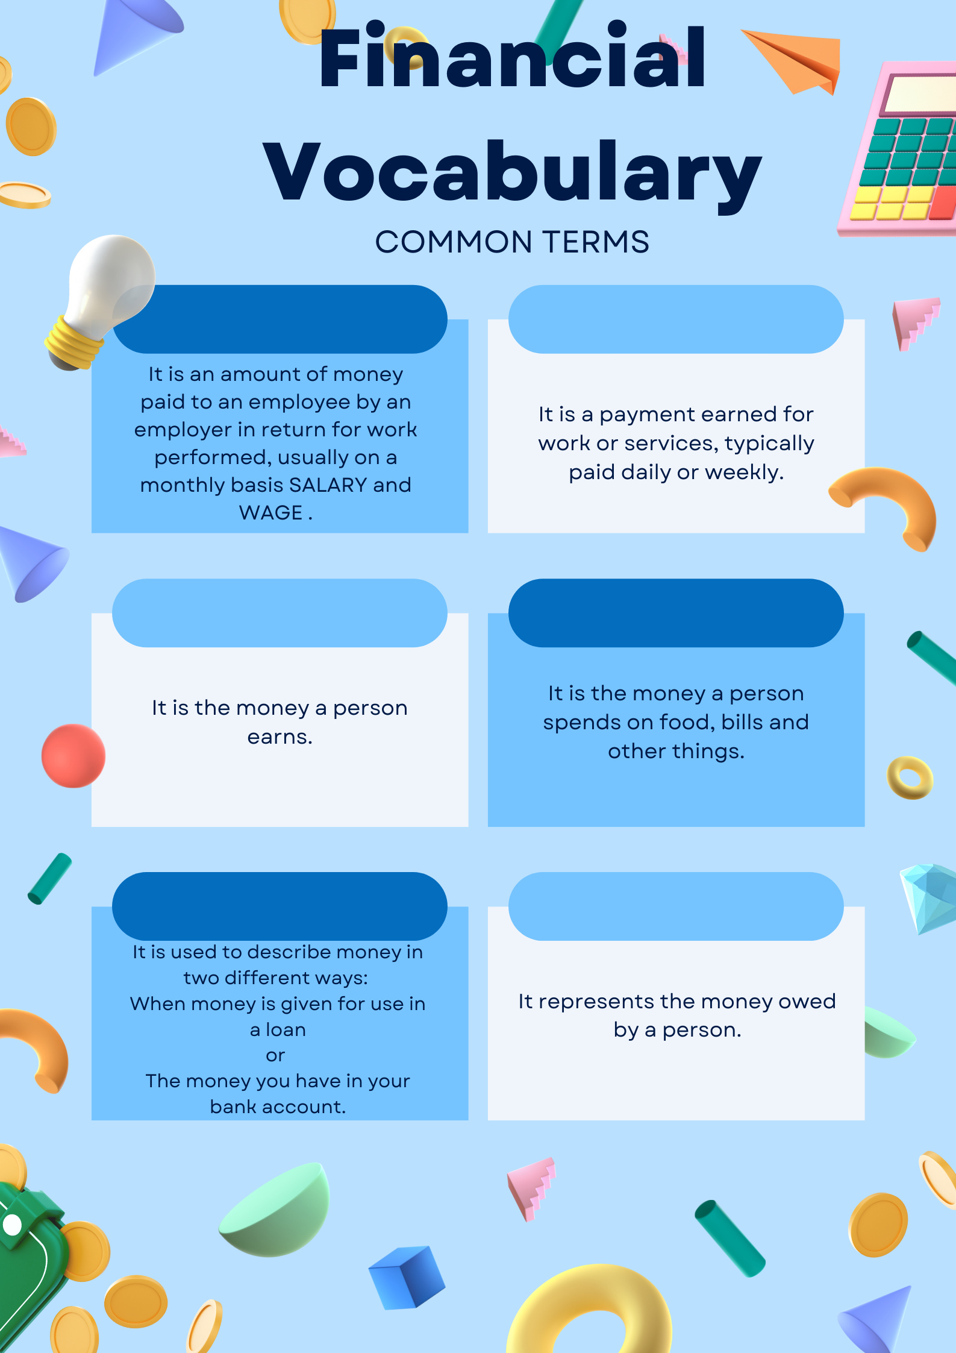
Attività M2.2 Terminologia Finanziaria La Terminologia Finanziaria è una risorsa che puoi usare con I tuoi studenti per valutare la loro conoscenza in materia I partecipanti possono individuare termini e concetti finanziari conosciuti sfruttando le dispense M2.2

Slide 7
Concetti
Salario Quantità di denaro con cui il datore di lavoro paga l’impiegato a fronte di un lavoro svolto, solitamente SALARIO e COMPENSO sono su base mensile.
Entrata La quantità di denaro che una persona guadagna.
Debito rappresenta la cifra che dobbiamo ad una persona
Compensi Pagamento ricevuto a fronte di un lavoro o servizio svolto, generalmente retribuito giornalmente o settimanalmente.
Spese/costi I soldi che una persona spende in cibo, bollette e altre cose
Carte di Credito Usate per comprare cose o per pagare alungo termine. Esse comportano alcune spese ed interessi da sostenere.

Slide 8
Concetti
Credito Si può trattare di denaro dato in prestito o di denaro che possediamo sul conto bancario
Interesse Denaro che una persona paga per aver chiesto un prestito o denaro che la banca paga ad una persona quando questa deposita soldi in banca
Budget Entrate e uscite. Piano che stabilisce quanto denaro dovrebbe essere speso settimanalmente o mensilmente
Finanziamento Denaro prestato (dalla banca o da società di credito) che deve essere ripagato con interessi extra
Inflazione L’inflazione è l’aumento del costo della vita
Contanti o Carta di Debito
Per pagare beni o servizi

Slide 9
Attività M2.3 L’App Money Matters
Esaminare l’App Money Matters ed introdurre la terminologia inerente l’attività

Slide 10
Pausa caffé
nel mentre scarica ed esamina l’App Money Matters

Slide 11
Denaro e Cultura

Slide 12
Denaro e Cultura
Attività M2.4a
“La verità è che ogni aspetto delle tue finanze è direttamente influenzato dalla tua identità e cultura”*
Adotta un approccio personale a questa frase: “Pensa alla tua storia, alla tua comunità, a quali sono le tue attività finanziarie quotidiane.”
Puoi descrivere la Legge Sharia ed il concetto di prestito?
Conosci famiglie in cui solo l’uomo o solo la donna gestiscono le finanze familiari?
Quali gruppi adottano comportamenti comunitari al fine di sostenere la finanza familiare? Es.‘Susu’, ‘Pardnas’, ‘Roscas’ ‘Tandas’
*Source: Dorsainvil, R. (n.d.). Why We Can’t Talk About Money Without Talking About Culture. Forbes. Retrieved March 8, 2022, from https://www.forbes.com/sites/riankadorsainvil/2019/06/28/why-we-cant-talk-about-money-without-talking-about-culture/?sh=13ba4b185e8d
‌

Slide 13
Denaro e Cultura
Attività M2.4b
“La verità è che ogni aspetto delle tue finanze è direttamente influenzato dalla tua identità e cultura”
Individua gli elementi storici e comunitari riguardanti la tua identità per capire il “il bagaglio di denaro che c’è sul tavolo.“
La tua comunità influenza le tue scelte finanziarie?
Hai una storia finanziaria familiare?
Chiarisci meglio eventuali vicende inutili o negative che hai appreso in passato.
Prima di prendere qualsiasi decisione finanziaria, ricorda la storia che vuoi raccontare a te stesso.
Fonte: Dorsainvil, R. (n.d.). Why We Can’t Talk About Money Without Talking About Culture. Forbes. Reperito l’8 Marzo 2022, da: https://www.forbes.com/sites/riankadorsainvil/2019/06/28/why-we-cant-talk-about-money-without-talking-about-culture/?sh=13ba4b185e8d
‌

Slide 14
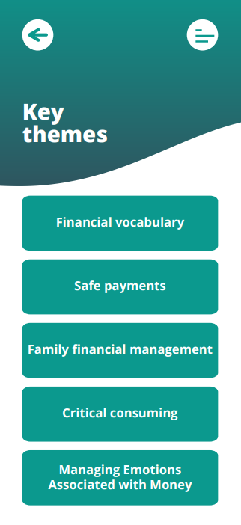
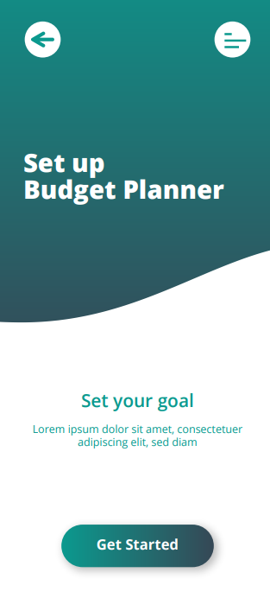
Budgeting e App Money Matters
Il “budgeting” è un processo di pianificazione delle spese.
Con “budget” si riferisce a tale piano di spese.
Creare questo piano di spese ti permette di sapere in anticipo se hai abbastanza denaro per fare ciò che vuoi o hai bisogno di fare.
App Money Matters

Slide 15
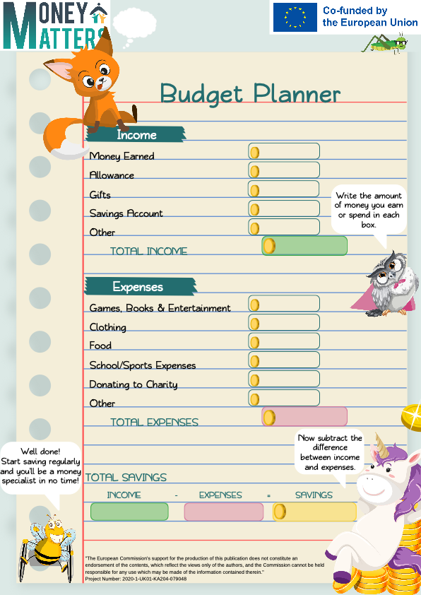
Attività M2.5 Creare un piano di spese usando l’App Money Matters o il Fumetto
Dai un’occhiata a questo strumento.
Pensa alle varie modalità di utilizzo in quanto strumenti finalizzati all’insegnamento in ambito di Apprendimento Familiare.
Selezionare 3 idee con il gruppo.

Slide 16
Compiti per l’autoapprendimento:
Realizza il tuo piano budget e valuta come potresti aiutare i genitori a fare altrettanto.
Esamina il materiale relativo alla Formazione Introduttiva per il Genitore delle Sessioni 1 e 2
Cerca online la sezione relativa all’Archivio del Programma Formativo Money Matters in Materia Finanziaria per completare il Badge Digitale del Modulo 2.

Slide 17
Grazie per la partecipazione, speriamo ti risulti utile.

Slide 18
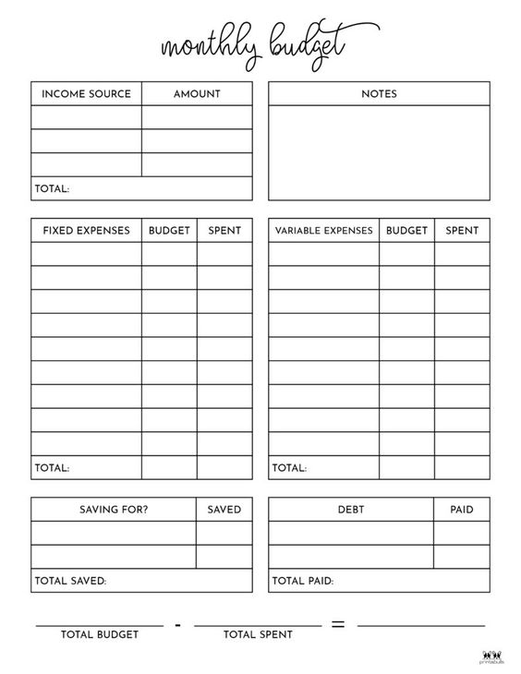
Attività aggiuntive M2.6
Pianificazione del Budget
Per realizzare il tuo piano budget, dovresti tener conto di:
Salario
Spese fisse
Spese variabili
Spese extra
Risparmi
Porta quest’attività con te! Prova a realizzare il tuo piano budget a casa!

